Slide 1
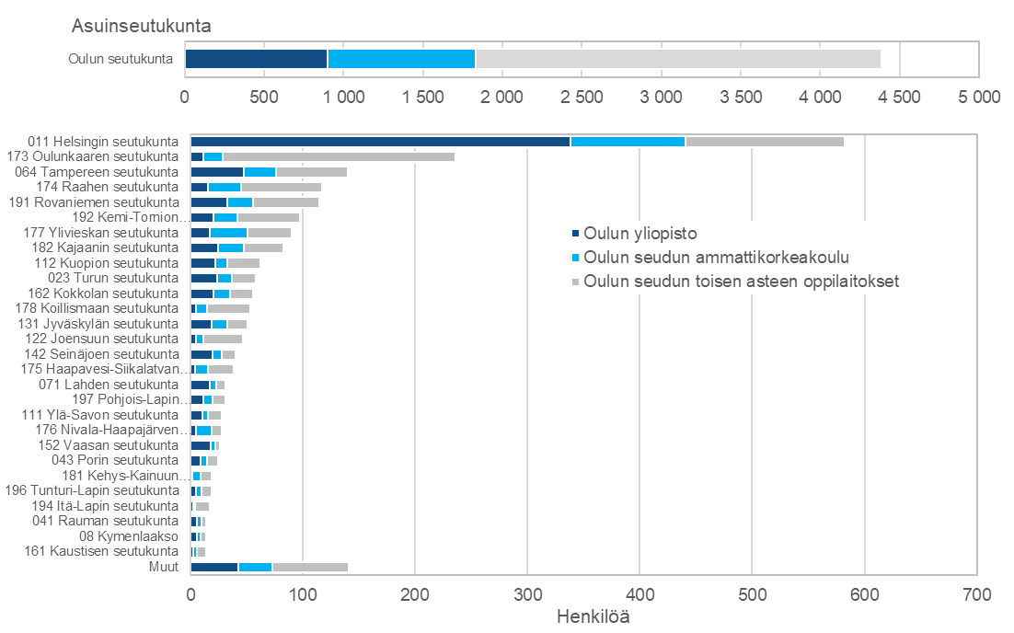
Oulun seudun oppilaitoksissa 2018 tutkinnon suorittaneiden asuinseutukunta 2021
Lähde: Tilastokeskus
6.3.2023 päivitetystä kuviosta puuttui 1 085 henkilöä, joiden asuinalue vuonna 2020 oli Oulun seutukunta ja oppilaitos oli Oulun yliopisto.

